Slide 1

地产项目圣诞&元旦主题活动方案
Notes:
策划人星球-Ready（微信: Nkt677）私藏推荐，仅供个人学习之用。

Slide 2
目
CONTENTS
录
1 活动概况
2 活动氛围
3 活动内容

Slide 3
活动概述

Slide 4
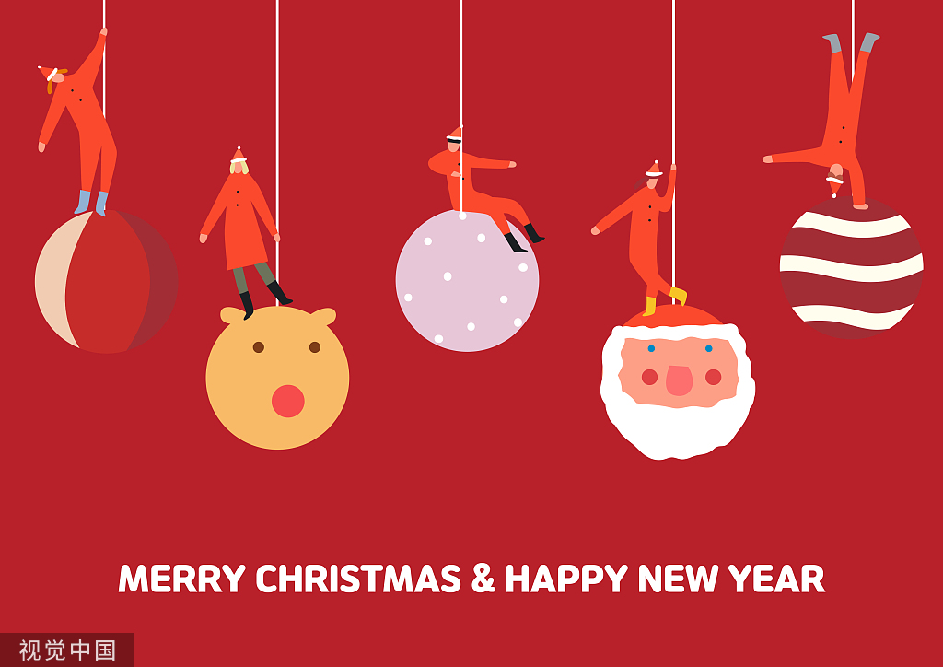
圣诞
——雪花烟火，喜乐长安
圣诞节是一个温柔又温暖的节日
在这飘雪的岁末里
装饰点缀，渲染节日氛围
过甜蜜、缤纷圣诞

Slide 5
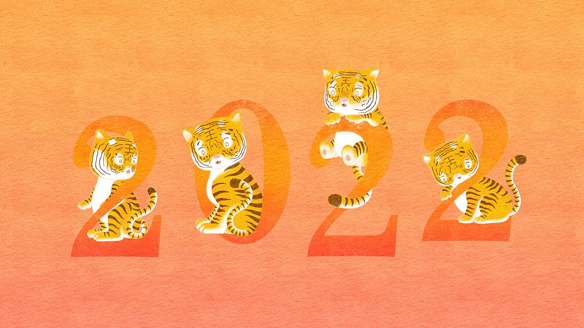
元旦
——辞岁迎新，平安健康
新年将至
新年新气象
用焕然一新的面貌迎接新年
点缀红色元素
增添喜庆节日氛围
Notes:
策划人星球-Ready（微信: Nkt677）私藏推荐，仅供个人学习之用。

Slide 6
活动
Activity overview
概述
活动时间：2022年12月
活动地点：营销中心
活动对象：邀约客户
活动形式：氛围包装+暖场DIY

Slide 7
活动氛围

Slide 8
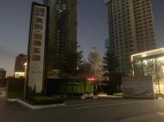
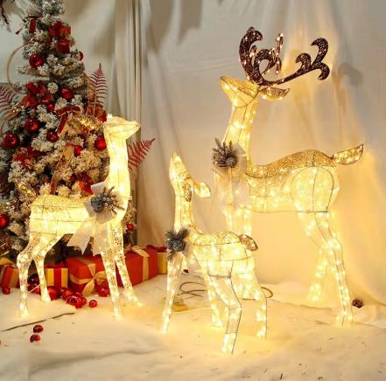
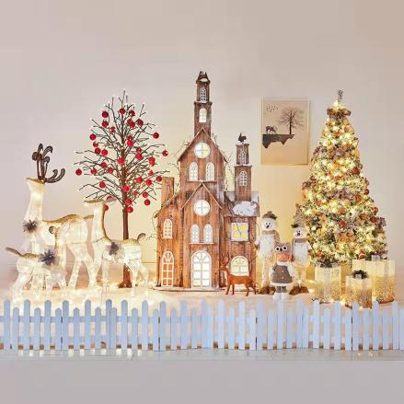
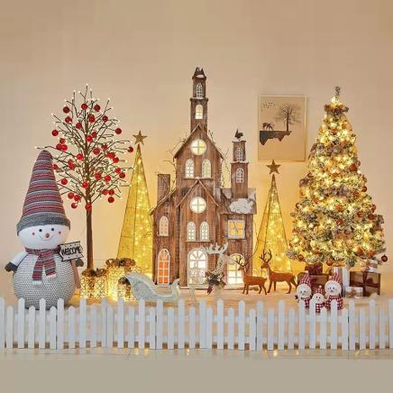
圣诞氛围布置
营销中心门外摆放圣诞发光堆头装饰，吸引客户打卡拍照。

Slide 9
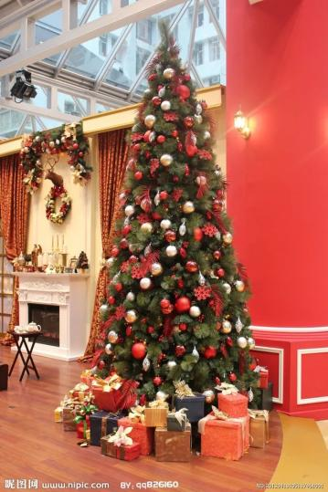
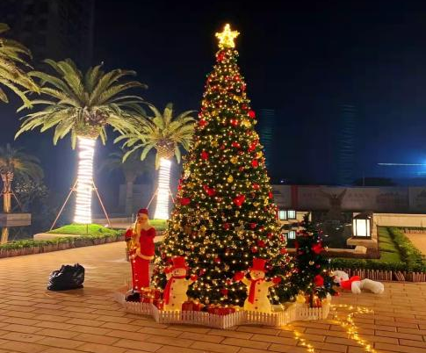
圣诞氛围布置（备选）
营销中心门外摆放6-8米高圣诞树，树上做亮化包装，悬挂圣诞挂饰，吸引客户打卡拍照。
Notes:
策划人星球-Ready（微信: Nkt677）私藏推荐，仅供个人学习之用。

Slide 10
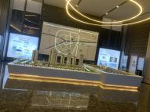
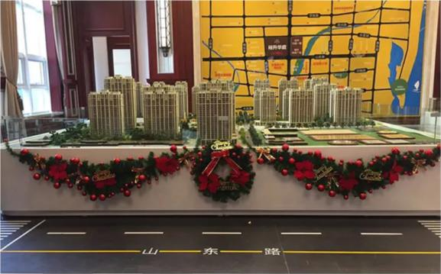
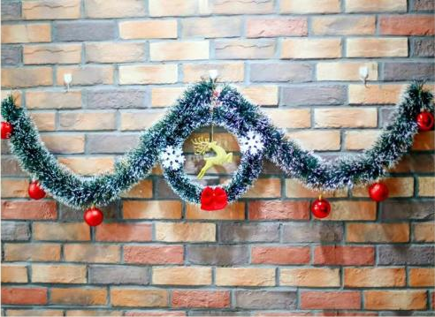
圣诞氛围布置
沙盘区悬挂圣诞挂饰，增加案场节日氛围。

Slide 11
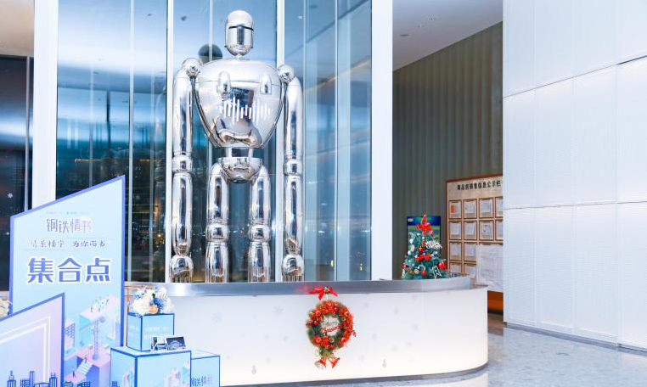
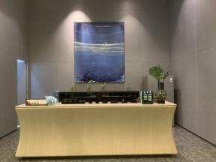
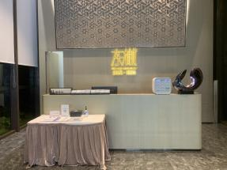
圣诞氛围布置
接待台以及水吧台作简单装饰，悬挂圣诞节花环，摆放圣诞树。
Notes:
策划人星球-Ready（微信: Nkt677）私藏推荐，仅供个人学习之用。

Slide 12
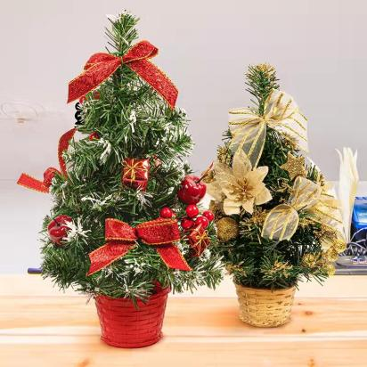

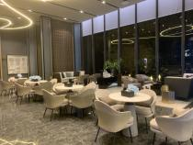
圣诞氛围布置
营销中心内的洽谈桌摆放小型圣诞树装饰，提高圣诞氛围视觉感。

Slide 13
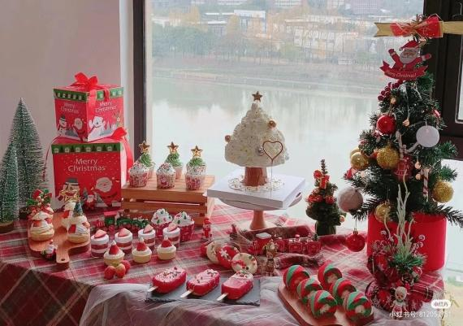
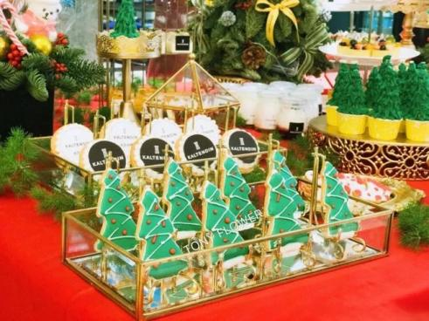
圣诞氛围布置
布置圣诞主题茶歇，营造浓郁的圣诞氛围。

Slide 14
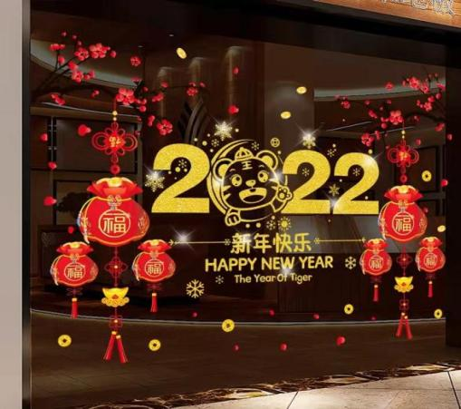
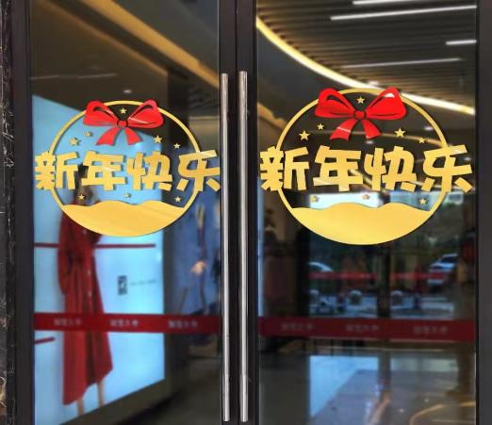
元旦氛围布置
营销中心贴上2023年兔年元旦主题窗贴，增加新年氛围。
Notes:
策划人星球-Ready（微信: Nkt677）私藏推荐，仅供个人学习之用。

Slide 15
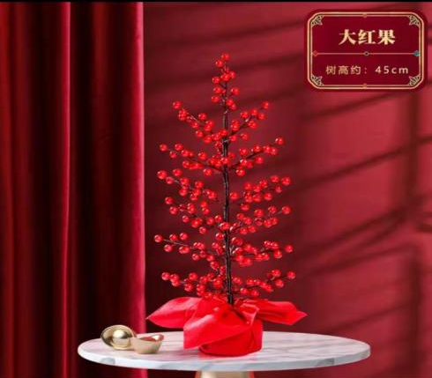
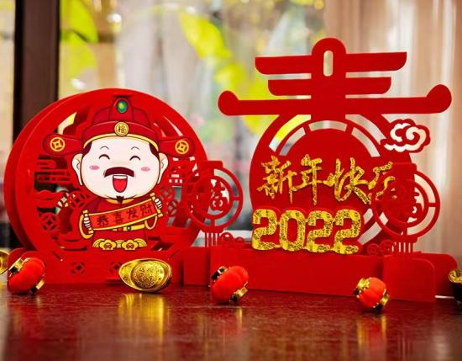
元旦氛围布置
营销中心内的洽谈桌摆放元旦装饰，提高元旦氛围视觉感。

Slide 16
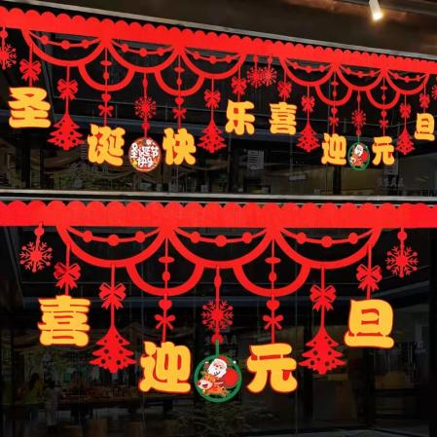
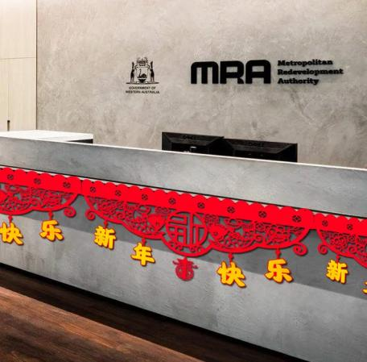
元旦氛围布置
沙盘区悬挂元旦挂饰，提高元旦氛围视觉感。

Slide 17
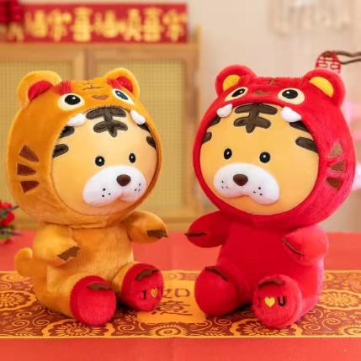
元旦氛围布置
接待区以及水吧区悬挂元旦挂饰摆放虎年玩偶，提高元旦氛围视觉感。

Slide 18
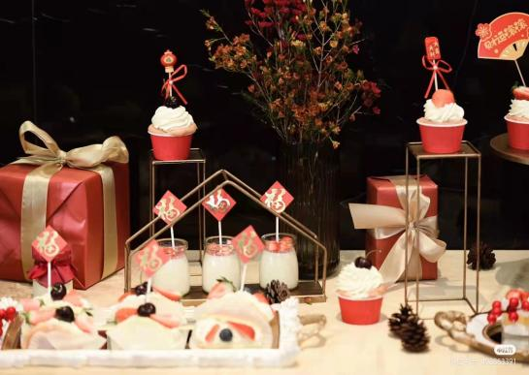
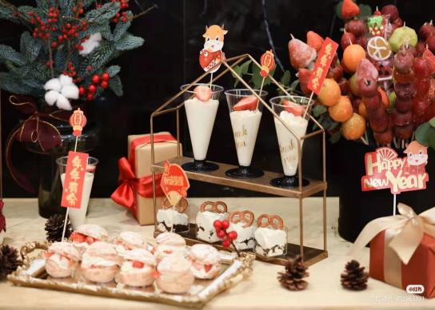
元旦氛围布置
布置元旦主题茶歇，在糕点上摆放新年元素卡片，营造浓郁的元旦氛围感。

Slide 19
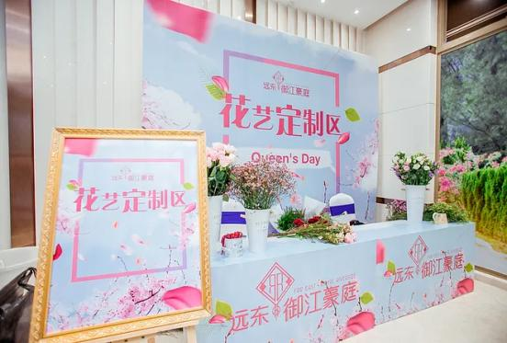
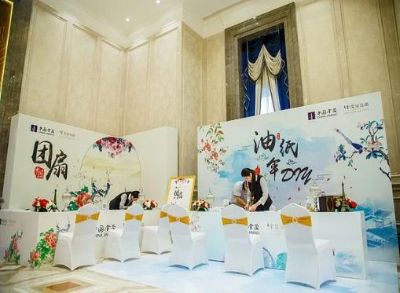
摊位布置
DIY摊位布置—现场布置DIY摊位，摆放长条桌用kt板围挡包装，摆放导视画架进行指引。
Notes:
策划人星球-Ready（微信: Nkt677）私藏推荐，仅供个人学习之用。

Slide 20
活动内容

Slide 21
活动
铺排
缤纷圣诞
12.24-12.25
圣诞树DIY+曲奇饼干DIY
圣诞主题游戏
圣诞老人派糖果
彩绘冬日
12.10-12.11
油画板DIY
聆听冬日
12.17-12.18
彩绘风铃DIY
欢庆元旦
1.1-1.3
新年祝福相框DIY+糖画DIY
+亲子对联DIY
超市抢购

Slide 22
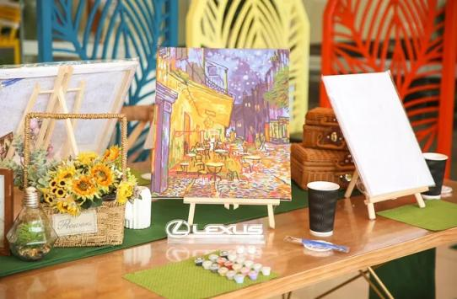
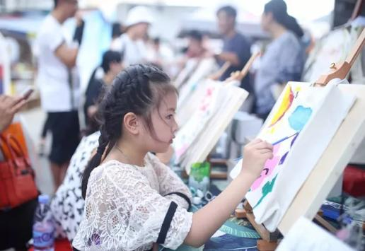
彩绘冬日【油画DIY 12.10-12.11】
绘画是锻炼耐心的手作之一，在冬日中绘画出属于自己的画作吧！

Slide 23
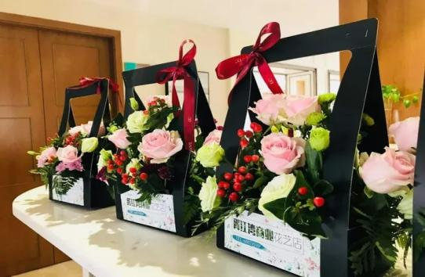
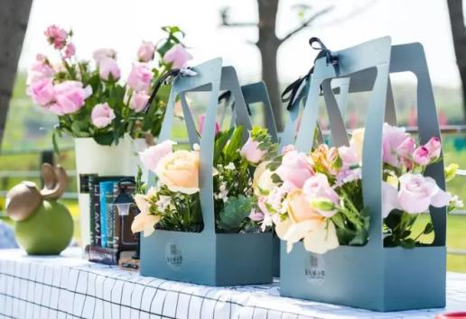
芬芳冬日【花艺DIY（备选） 12.10-12.11】
花朵能让人的心情变得格外美好，现今的花艺DIY有各种各样的形式可以实行。花艺DIY是一次可以让人收获满足感以及提高幸福感的手作体验。

Slide 24
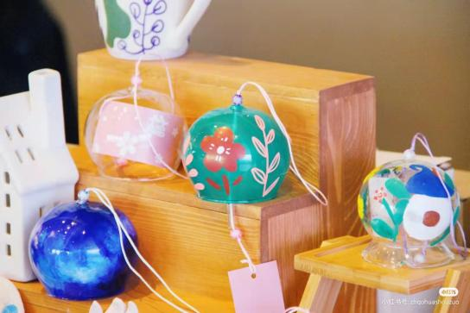
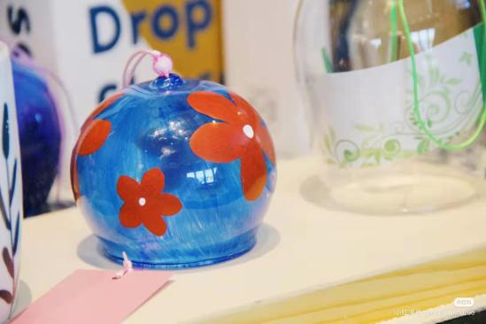
聆听冬日【风铃DIY 12.17-12.18】
风铃在空中叮咚作响，听清脆的声音，绘美妙世界。在风铃上绘画出美好的冬日！

Slide 25
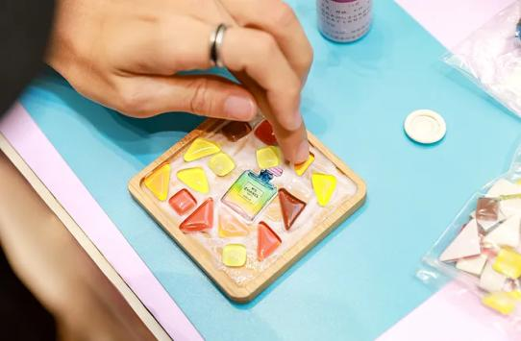
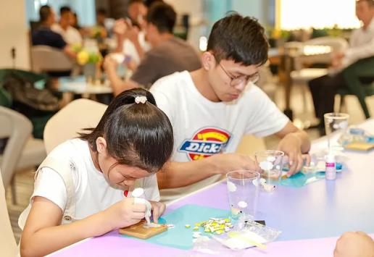
拼接冬日【马赛克杯垫DIY（备选） 12.17-12.18】
马赛克杯垫DIY是锻炼耐心的手作之一，在冬日中拼接出属于自己的创意杯垫吧！
Notes:
策划人星球-Ready（微信: Nkt677）私藏推荐，仅供个人学习之用。

Slide 26
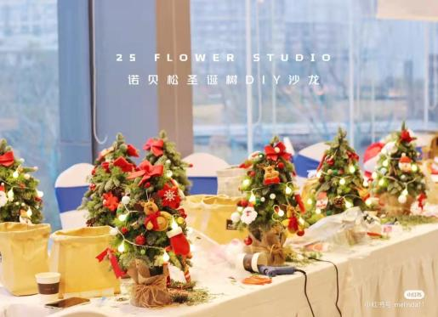
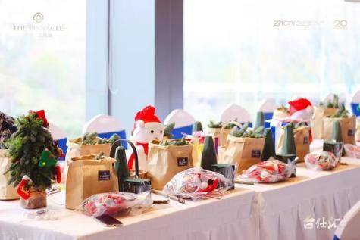
缤纷圣诞【圣诞树DIY 12.24-12.25】
圣诞节当然要制作一棵华丽的圣诞树，在圣诞树上挂满对圣诞最美好的祝福吧！

Slide 27
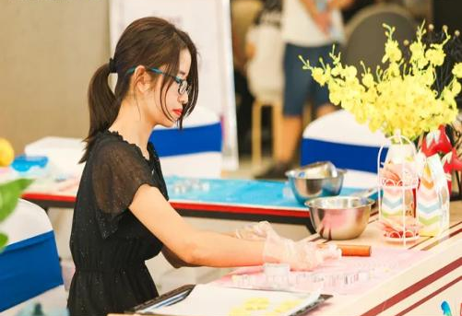
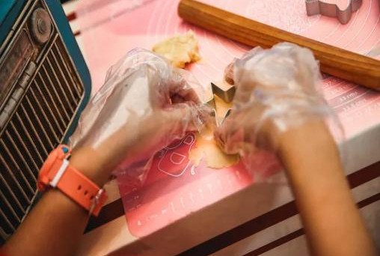
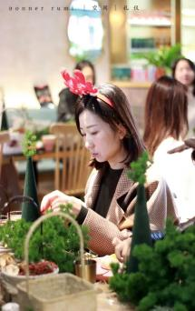
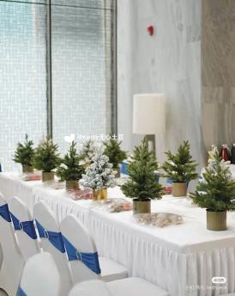
缤纷圣诞【曲奇饼干DIY 12.24-12.25】
黄油与面粉的奇妙碰撞，在烤箱的催化下空气中都迸发出甜蜜的香气。发挥天马行空的想象力，制作一盒甜蜜曲奇饼吧！

Slide 28
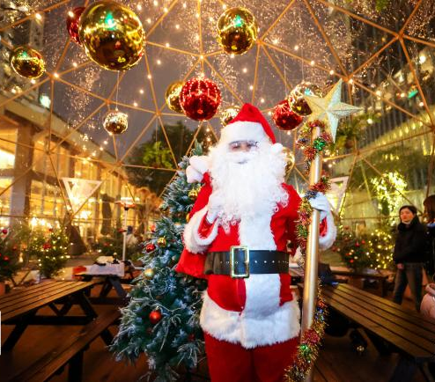
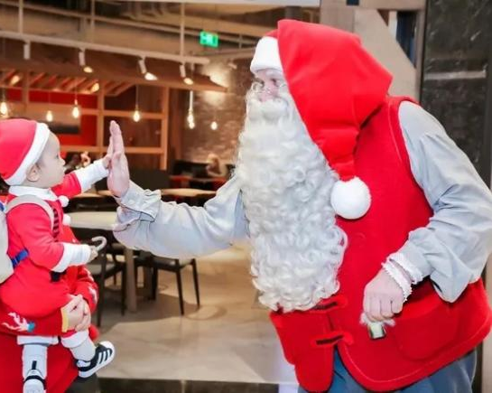
圣诞活动内容【圣诞老人派糖果 12.24-12.25】
安排圣诞老人在案场进行互动，分发福利（糖果等），增加现场圣诞氛围。

Slide 29
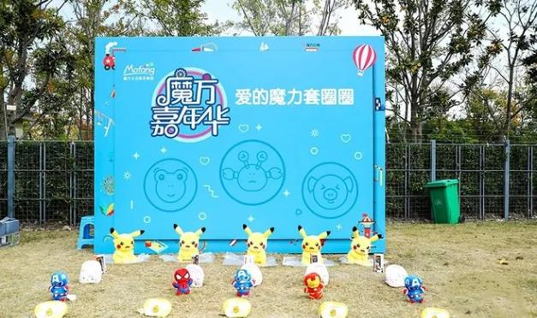
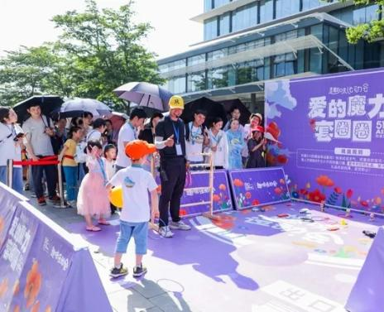
圣诞活动内容【圣诞圈圈乐 12.24-12.25】
现场设置游戏摊位，设置规则获得游戏参与权利，进行套圈，从而获得奖品。
Notes:
策划人星球-Ready（微信: Nkt677）私藏推荐，仅供个人学习之用。

Slide 30
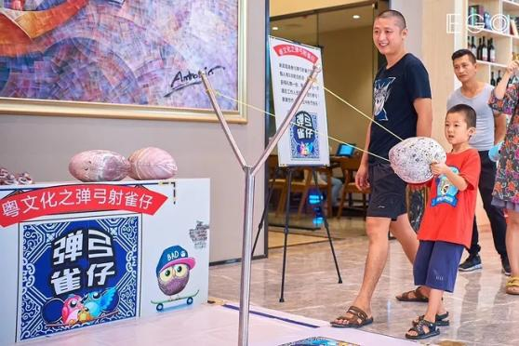
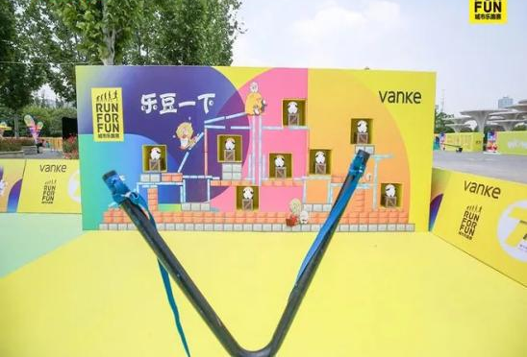
圣诞活动内容【进击的圣诞老人（备选） 12.24-12.25】
现场设置游戏摊位，设置规则获取游戏参与资格，用圣诞老人弹射物品，从而获得奖品。

Slide 31
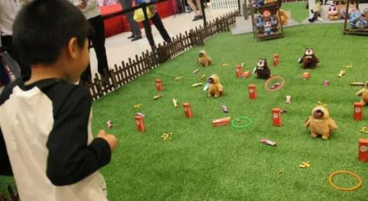
圣诞活动内容【圣诞圈圈乐 12.24-12.25】
圣诞圈圈乐游戏规则
在项目进行拍照打卡，并发送朋友圈后，便可参与游戏。
每人仅限5个圈圈；所圈中的礼品均可带走。
每人仅有一次参与机会。
等待过程中听从工作人员安排，请耐心排队等候。

Slide 32


欢庆元旦【新年祝福相框DIY 1.1-1.3】
新年的祝福数不胜数，把他们制作在相框中，让新一年的祝福围绕着你吧！

Slide 33


欢庆元旦【糖画DIY 1.1-1.3】
糖画是糖画是一种传统民间手工艺，以糖为材料来进行造型的。快来用糖勾勒出新年甜蜜吧！
Notes:
策划人星球-Ready（微信: Nkt677）私藏推荐，仅供个人学习之用。

Slide 34



欢庆元旦【亲子对联DIY 1.1-1.3】
对联，汉族的传统文化之一。亲子对联是父母与孩子共同制作的对联。制作与往年不一样的虎年对联吧！

Slide 35


元旦活动内容【超市抢购 1.1-1.3】
现场设置超市摊位，摆放桁架包装画面作为背景，设置规则获取游戏参与资格，进行超市抢购。

Slide 36
元旦活动内容【超市抢购 1.1-1.3】
超市抢购规则
在项目进行拍照打卡，并发送朋友圈后，便可参与超市抢购。
限时15秒；抢购过程中由工作人员进行计时，限时内所抢购的物品都可带走，超时抢购的物品不可带走。
每人仅限一次参与机会。
等待过程中听从工作人员安排，请耐心排队等候。

Slide 37
谢谢观看
THANKS
Notes:
策划人星球-Ready（微信: Nkt677）私藏推荐，仅供个人学习之用。

